Slide 1
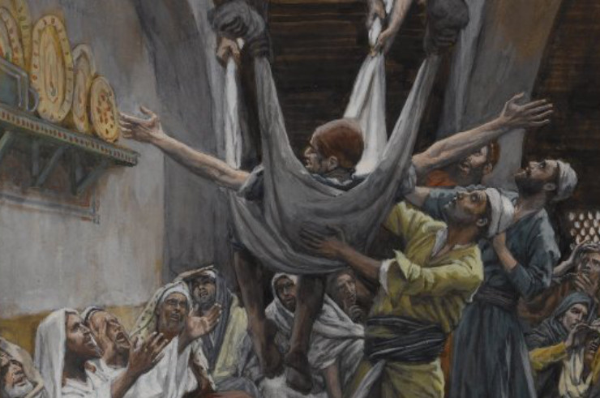
Lecciones de un allanamiento
MARCOS 2:1-12

Slide 2
Cuando Jesús entró de nuevo en Capernaúm varios días después, se oyó que estaba en casa. 2 Y se reunieron muchos, tanto que ya no había lugar ni aun a la puerta; y Él les explicaba la palabra. 3 Entonces vinieron* y le trajeron un paralítico llevado entre cuatro hombres. 4 Como no pudieron acercarse a Jesús a causa de la multitud, levantaron el techo encima de donde Él estaba; y cuando habían hecho una abertura, bajaron la camilla en que estaba acostado el paralítico.
Cuatro lecciones de esta historia.

Slide 3
La prioridad del perdón

Slide 4
Cuando Jesús entró de nuevo en Capernaúm varios días después, se oyó que estaba en casa. 2 Y se reunieron muchos, tanto que ya no había lugar ni aun a la puerta; y Él les explicaba la palabra. 3 Entonces vinieron* y le trajeron un paralítico llevado entre cuatro hombres. 4 Como no pudieron acercarse a Jesús a causa de la multitud, levantaron el techo encima de donde Él estaba; y cuando habían hecho una abertura, bajaron la camilla en que estaba acostado el paralítico.
5 Viendo Jesús la fe de ellos, dijo* al paralítico: «Hijo, tus pecados te son perdonados».

Slide 5
Enfoque común para Jesús
Disputa financiera Lucas 12:13-15
Atrocidad del gobierno
Lucas 13:1-3
Desastre natural Lucas 13:4-5
Enfermedad física
“Cuídense de la avaricia” V. 15
“Si no se arrepienten, todos perecerán igualmente”. V. 3
“Si no se arrepienten, todos perecerán igualmente”. V.5
No es de extrañar que Él se ocupara primero del pecado.
¡El pecado es una maldición mayor que cualquier enfermedad o discapacidad!

Slide 6
La prioridad del perdón
La necesidad de fe visible

Slide 7
Cuando Jesús entró de nuevo en Capernaúm varios días después, se oyó que estaba en casa. 2 Y se reunieron muchos, tanto que ya no había lugar ni aun a la puerta; y Él les explicaba la palabra. 3 Entonces vinieron* y le trajeron un paralítico llevado entre cuatro hombres. 4 Como no pudieron acercarse a Jesús a causa de la multitud, levantaron el techo encima de donde Él estaba; y cuando habían hecho una abertura, bajaron la camilla en que estaba acostado el paralítico.
5 Viendo Jesús la fe de ellos, dijo* al paralítico: «Hijo, tus pecados te son perdonados».

Slide 8
La fe siempre ha sido el requisito para el perdón.
Hay dos clases de fe
Abraham… ofreció a su hijo Isaac sobre el altar ²² Ya ves que la fe actuaba juntamente con sus obras, y como resultado de las obras la fe fue perfeccionada? (vv. 21-22)
Porque así como el cuerpo sin el espíritu está muerto, así también la fe sin las obras está muerta. Santiago 2:26
“Te mostraré mi fe por mis obras”. v. 18

Slide 9
La prioridad del perdón
La necesidad de fe visible
Solo Dios puede perdonar los pecados

Slide 10
6 Pero estaban allí sentados algunos de los escribas, los cuales pensaban en sus corazones: 7 «¿Por qué habla Este así? Está blasfemando; ¿quién puede perdonar pecados, sino solo Dios?».

Slide 11
Tres conceptos diferentes
Ofensa
Delito
Pecado
El acto de causar ira, resentimiento, disgusto o afrenta.
No necesariamente pecado (Mt. 15:12)
Un acto cometido en violación de la ley hecha por el hombre
No necesariamente pecado (Hch. 5:29)
Transgresión de la ley de Dios
“Solo Dios puede perdonar el pecado”.

Slide 12
6 Pero estaban allí sentados algunos de los escribas, los cuales pensaban en sus corazones: 7 «¿Por qué habla Este así? Está blasfemando; ¿quién puede perdonar pecados, sino solo Dios?». 8 Al instante Jesús, conociendo en Su espíritu que pensaban de esa manera dentro de sí mismos, les dijo*: «¿Por qué piensan estas cosas en sus corazones?
La pregunta:
¿Jesús era DIOS o simplemente un hombre?

Slide 13
Jesús propuso una prueba
^{9”}¿Qué es más fácil, decir al paralítico,
“Tus pecados te son perdonados”
'Levántate, toma tu camilla y anda'?
O
¡Cualquier simple hombre podría decir esto!
¡Ningún simple hombre podría decir esto y realizarlo!

Slide 14
6 Pero estaban allí sentados algunos de los escribas, los cuales pensaban en sus corazones: 7 «¿Por qué habla Este así? Está blasfemando; ¿quién puede perdonar pecados, sino solo Dios?». 8 Al instante Jesús, conociendo en Su espíritu que pensaban de esa manera dentro de sí mismos, les dijo*: «¿Por qué piensan estas cosas en sus corazones? 9 ¿Qué es más fácil, decir al paralítico: “Tus pecados te son perdonados”, o decirle: “Levántate, toma tu camilla y anda”? 10 Pues para que sepan que el Hijo del Hombre tiene autoridad en la tierra para perdonar pecados», dijo* al paralítico: 11 «A ti te digo: levántate, toma tu camilla y vete a tu casa». 12 Y él se levantó, y tomando al instante la camilla, salió a la vista de todos.
Ahora, ¿qué pasaría?

Slide 15
La prioridad del perdón
La necesidad de fe visible
Solo Dios puede perdonar los pecados
El propósito de los milagros

Slide 16
Propósito principal: Proveer evidencia para la fe
“Y muchas otras señales hizo también Jesús en presencia de Sus discípulos, que no están escritas en este libro; 31 pero estas se han escrito para que ustedes crean que Jesús es el Cristo, el Hijo de Dios; y para que al creer, tengan vida en Su nombre” (Juan 20:30-31).
“…una salvación tan grande? La cual, después que fue anunciada primeramente por medio del Señor, nos fue confirmada por los que la oyeron. 4 Dios testificó junto con ellos, tanto por señales como por prodigios, y por diversos milagros y por dones repartidos del Espíritu Santo según Su propia voluntad” (Heb 2:3-4).

Slide 17
"¡Pero yo no vi esos milagros!"
“Dichosos los que no vieron, y sin embargo creyeron” (Juan 20:29).
¡Hay más evidencia de la resurrección de Jesús que de cualquier otro evento en la historia antigua!
El número de testigos
Su disposición a morir por su testimonio.
El éxito de su testimonio
Nuestra reunión en el “1^{r} día de la semana"

Slide 18
¿Se puede VER tu fe?
“¡Creo en la resurrección!”
Colosenses 2:12

Slide 19
Colosenses 2:12
¹² habiendo sido sepultados con Él en el bautismo, en el cual también han resucitado con Él por la fe en la acción del poder de Dios, que lo resucitó de entre los muertos. 13 Y cuando ustedes estaban muertos en sus delitos y en la incircuncisión de su carne, Dios les dio vida juntamente con Cristo, habiéndonos perdonado todos los delitos,

